Slide 1


Initiation à ScratchJr
Réalisé pour Scratch par Julie Robidoux, RÉCIT au CSS des Chênes et adapté par Sonya Fiset du, RÉCIT MST est mis à disposition, sauf exception, selon les termes de la Licence Creative Commons Attribution - Pas d’Utilisation Commerciale - Partage dans les Mêmes Conditions 4.0 International.

Slide 2
ScratchJr, quoi?
01

Slide 3

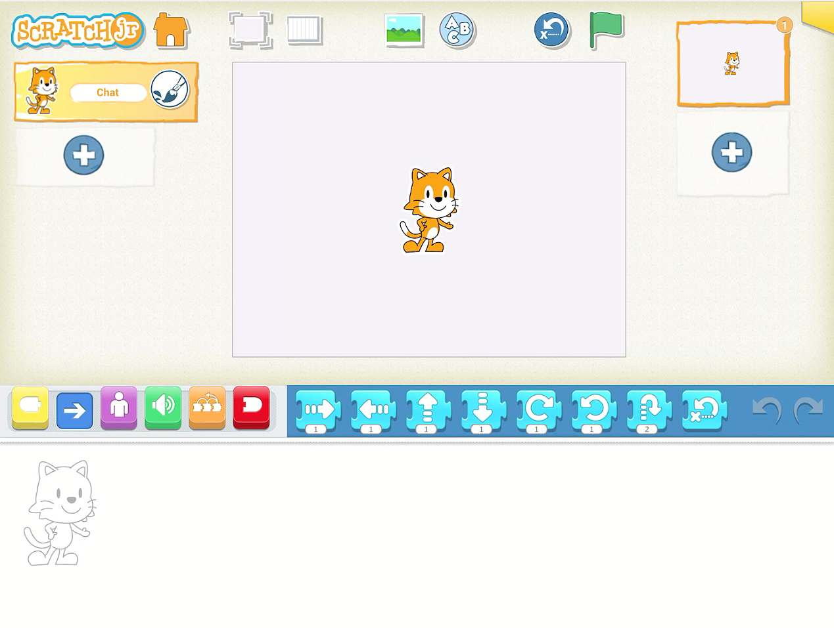

Présentation de ScratchJr
1
Connais-tu ScratchJr?
Observe l’image.
Que crois-tu qu’on peut faire avec ScratchJr?
La scène
2
Les blocs
3
Le script

Slide 4
L’interface de ScratchJr
02

Slide 5
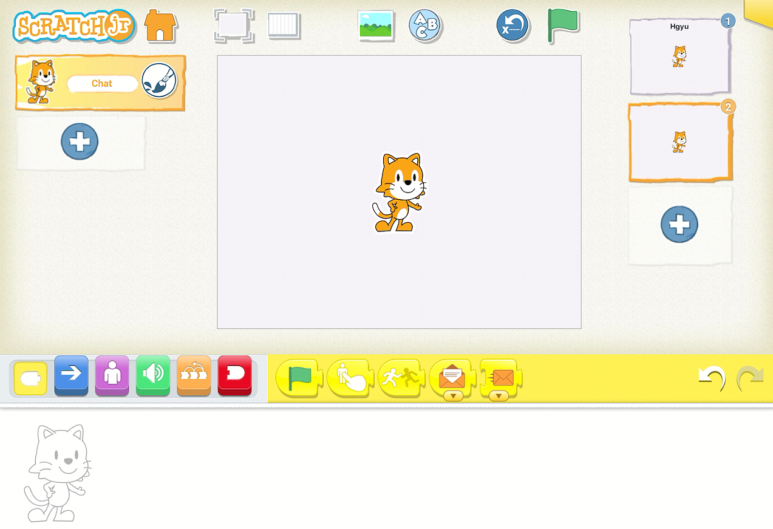
Pour connaître toutes les fonctionnalités, voir ce tutoriel.
Trouve le drapeau vert. Quelle est sa fonction selon toi ?

Slide 6
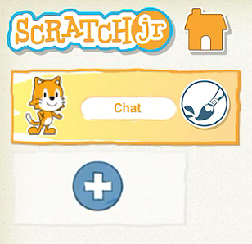
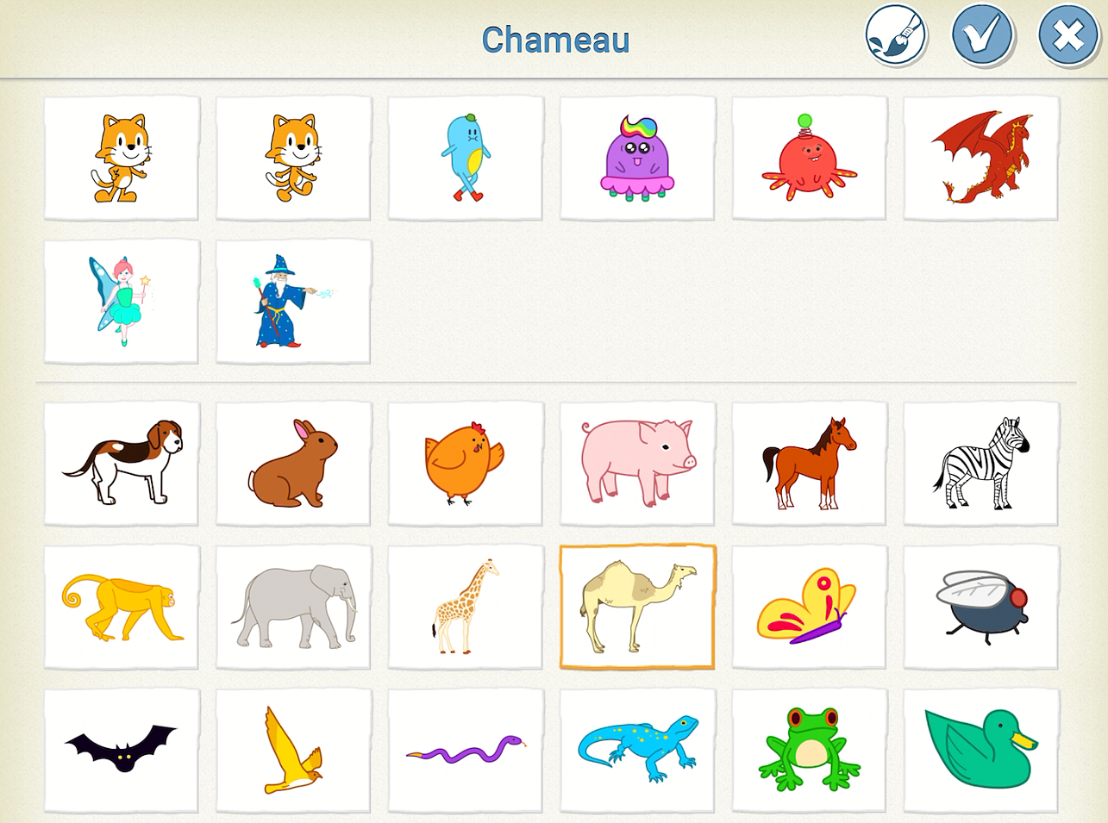
Les personnages (sprites)
Choisir et confirmer
Pour ajouter
Modifier
Appuyer et tenir pour supprimer

Slide 7
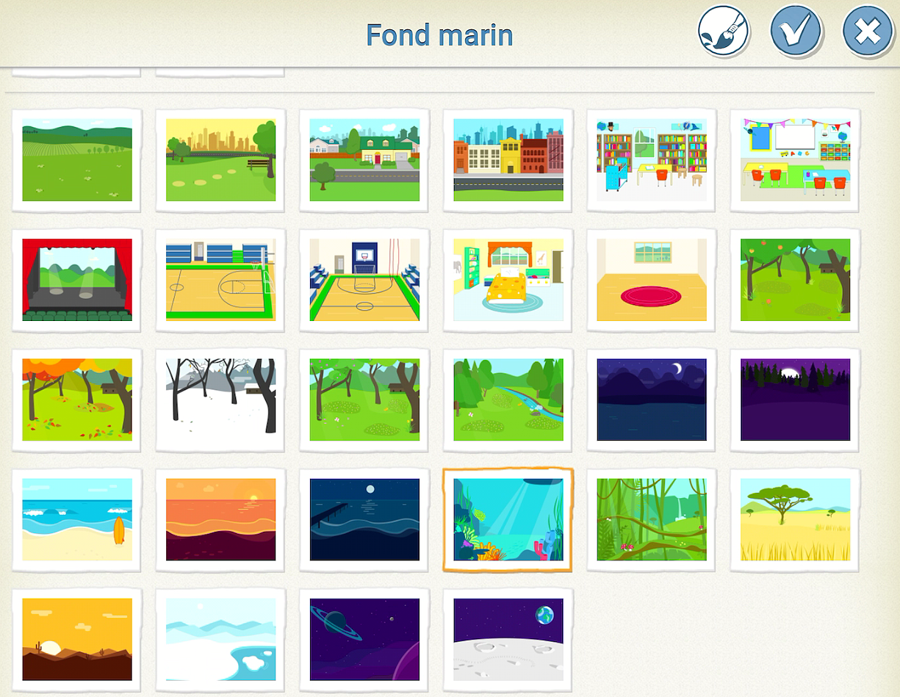

Les arrière-plans
Choisir et confirmer
Pour ajouter

Slide 8
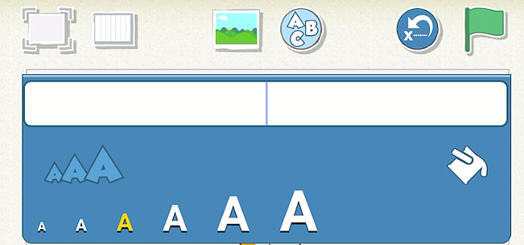
Le titre
Pour ajouter
Modifier taille et couleurs

Slide 9
La programmation dans ScratchJr
03

Slide 10

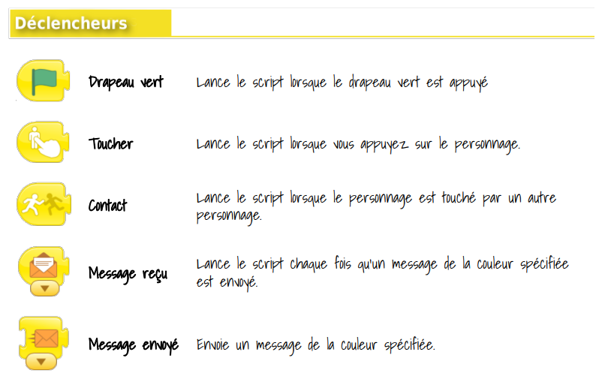

< Démarrage >
Pour débuter un programme
.

Slide 11
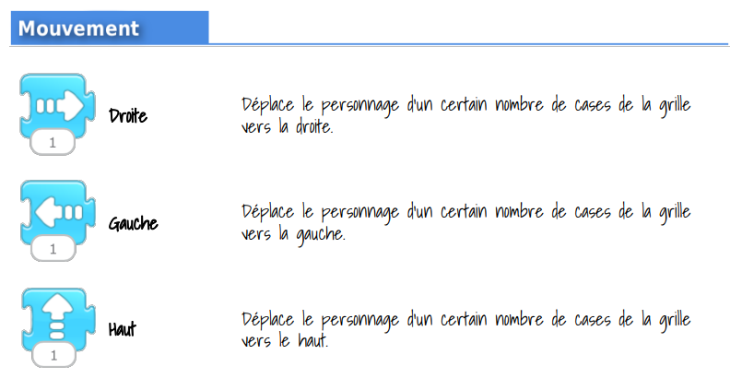
< Mouvement >
Pour faire bouger un sprite
Découvre la fonction des autres blocs.

Slide 12
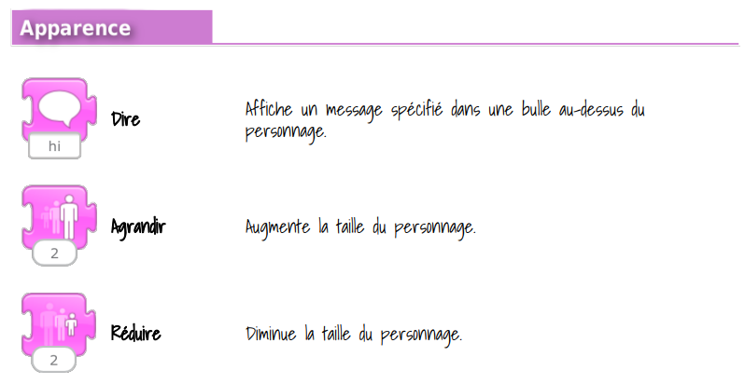
< Apparence >
Pour faire dire, agrandir ou réduire
Découvre la fonction des autres blocs.

Slide 13

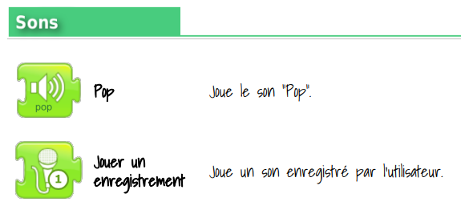

< Son >
Pour enregistrer un son

Slide 14
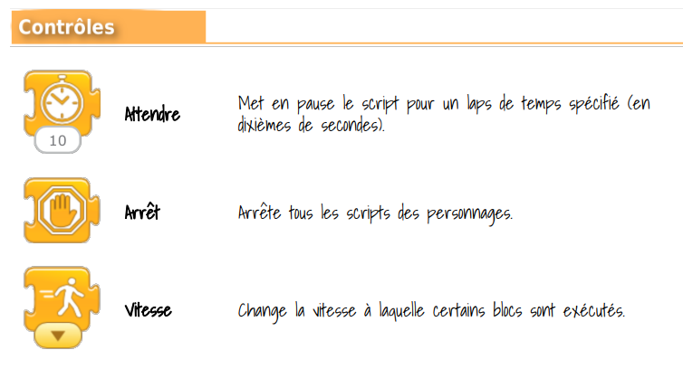
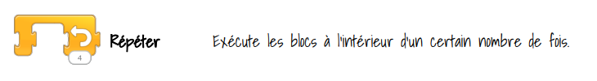

< Contrôles >
=
Pour utiliser un temps de pause ou une boucle de répétition…
Découvre la fonction des autres blocs.

Slide 15

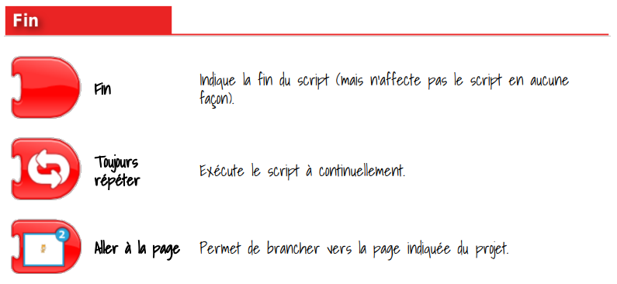

< Fin >
Pour finir un programme ou changer de page…

Slide 16
On pratique.
04

Slide 17
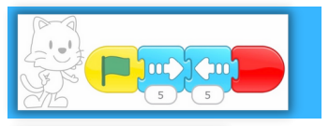
Programme un déplacement horizontal
Vidéo
À quoi sert le nombre 5?
Utilise ces blocs pour réaliser un déplacement.

Slide 18
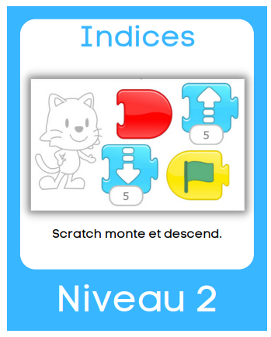
2. Programme un déplacement vertical
Vidéo
Utilise ces blocs.

Slide 19
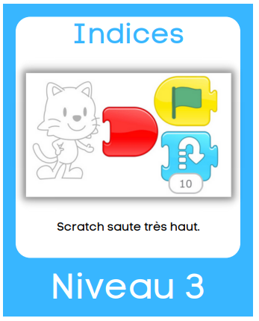
3. Programme un saut
-
Vidéo
Utilise ces blocs.
Peux-tu essayer d’autres blocs?

Slide 20
À TOI de JOUER !
05

Slide 21

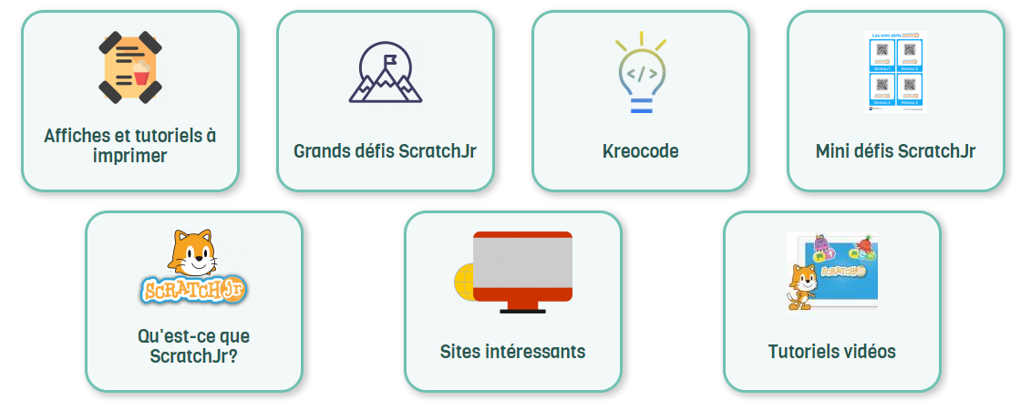
Réalise d’autres mini ou grands défis
SITE DU RÉCIT de l’ÉDUCATION PRÉSCOLAIRE

Slide 22
À TOI de CRÉER !
06

Slide 23
Crée un programme qui contient au moins…
un sprite et un arrière-plan;
un déplacement d’un sprite;
un son enregistré;
un autre élément de ton choix.

